Slide 1
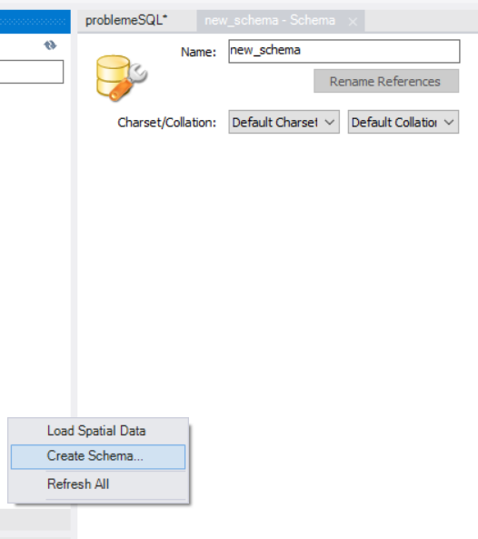
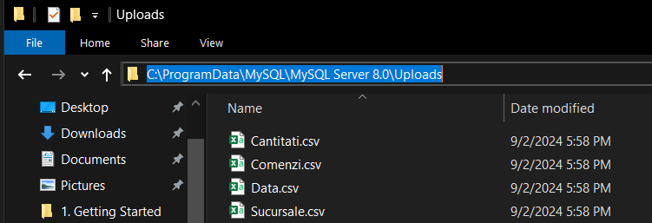
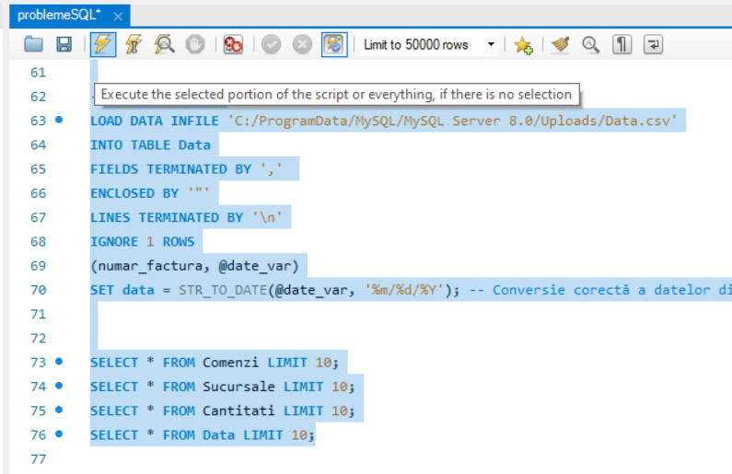
#1. Probleme SQL
Creez schema
Adaug fisierele .csv in uploads
Rulez pana la linia 76 din fisierul “problemeSQL.sql” pentru creearea si popularea tabelelor (ps. Am setat limita la 50000 rows si am folosit MySQL Workbench)

Slide 2
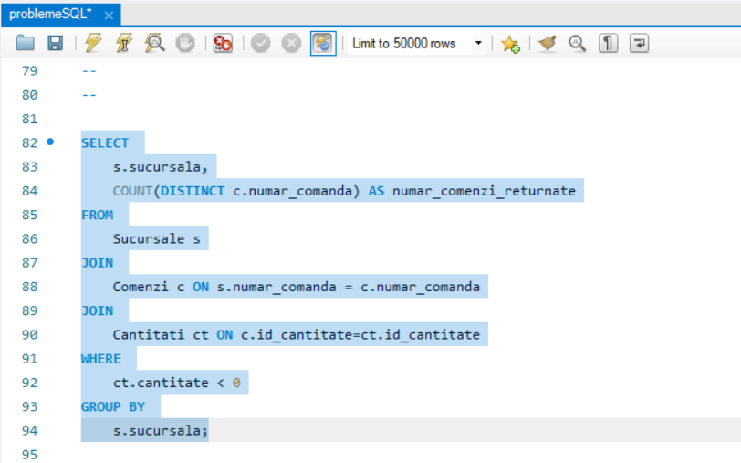
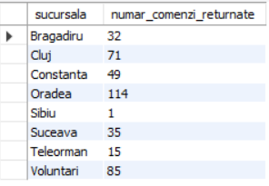
Cerința 1

Slide 3
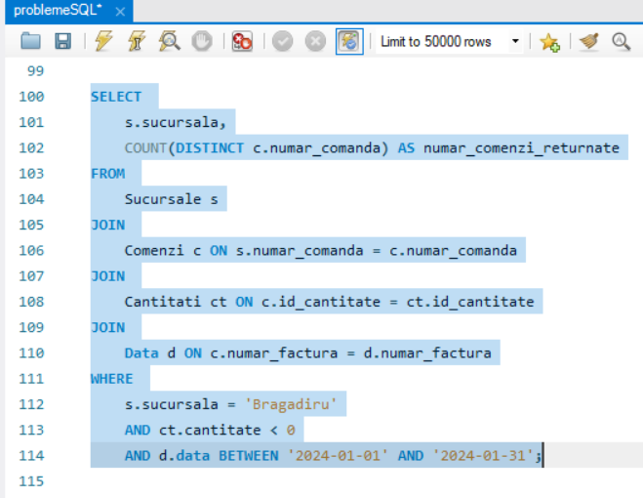

Cerința 2

Slide 4
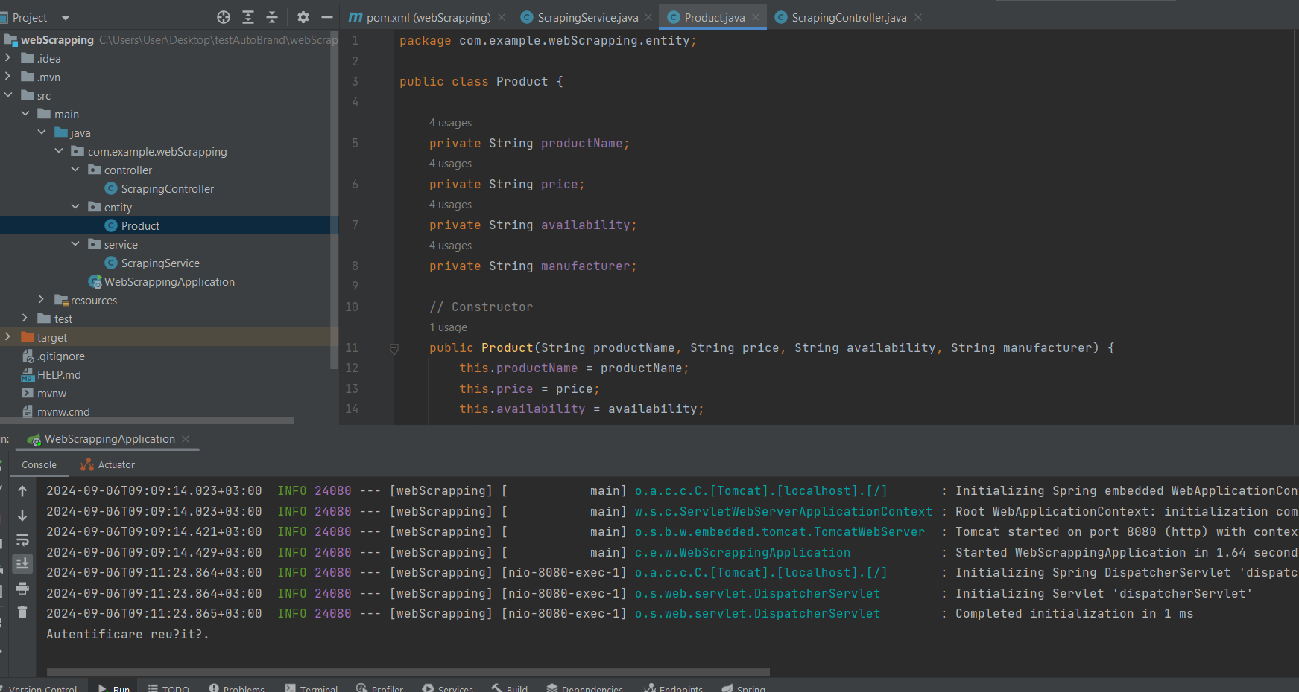
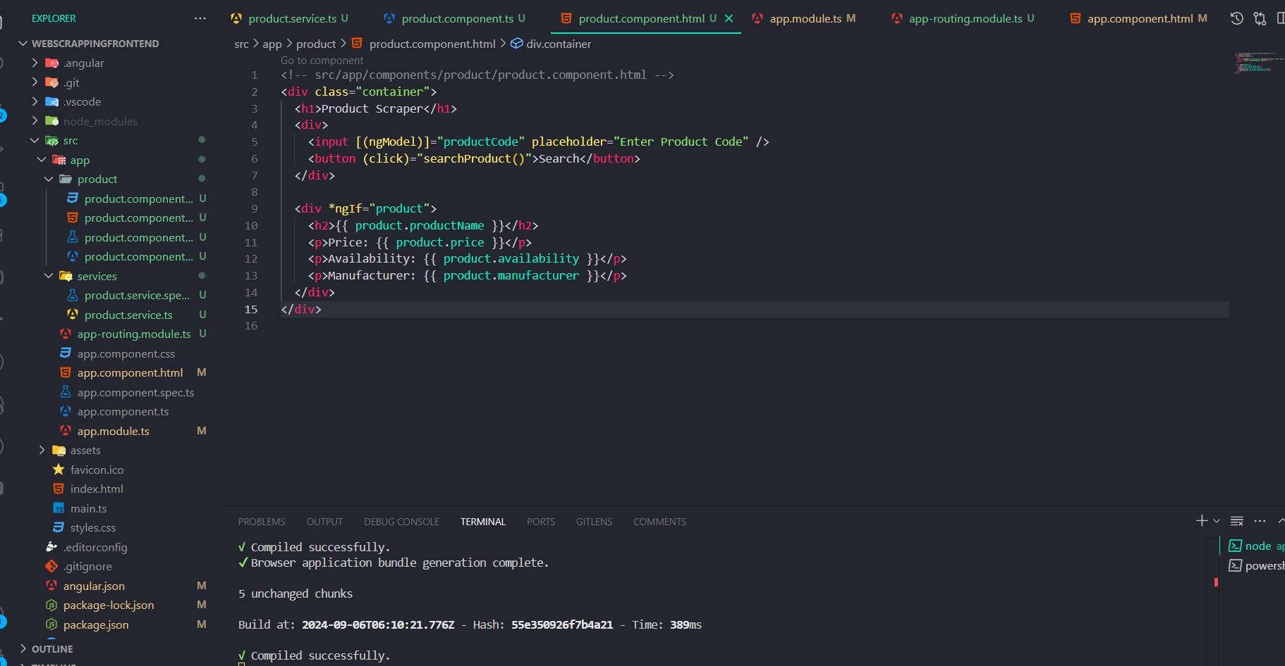
#2. Web Scrapping
Am creeat proiectul backend folosind Springboot, iar cel frontend folosind Angular

Slide 5
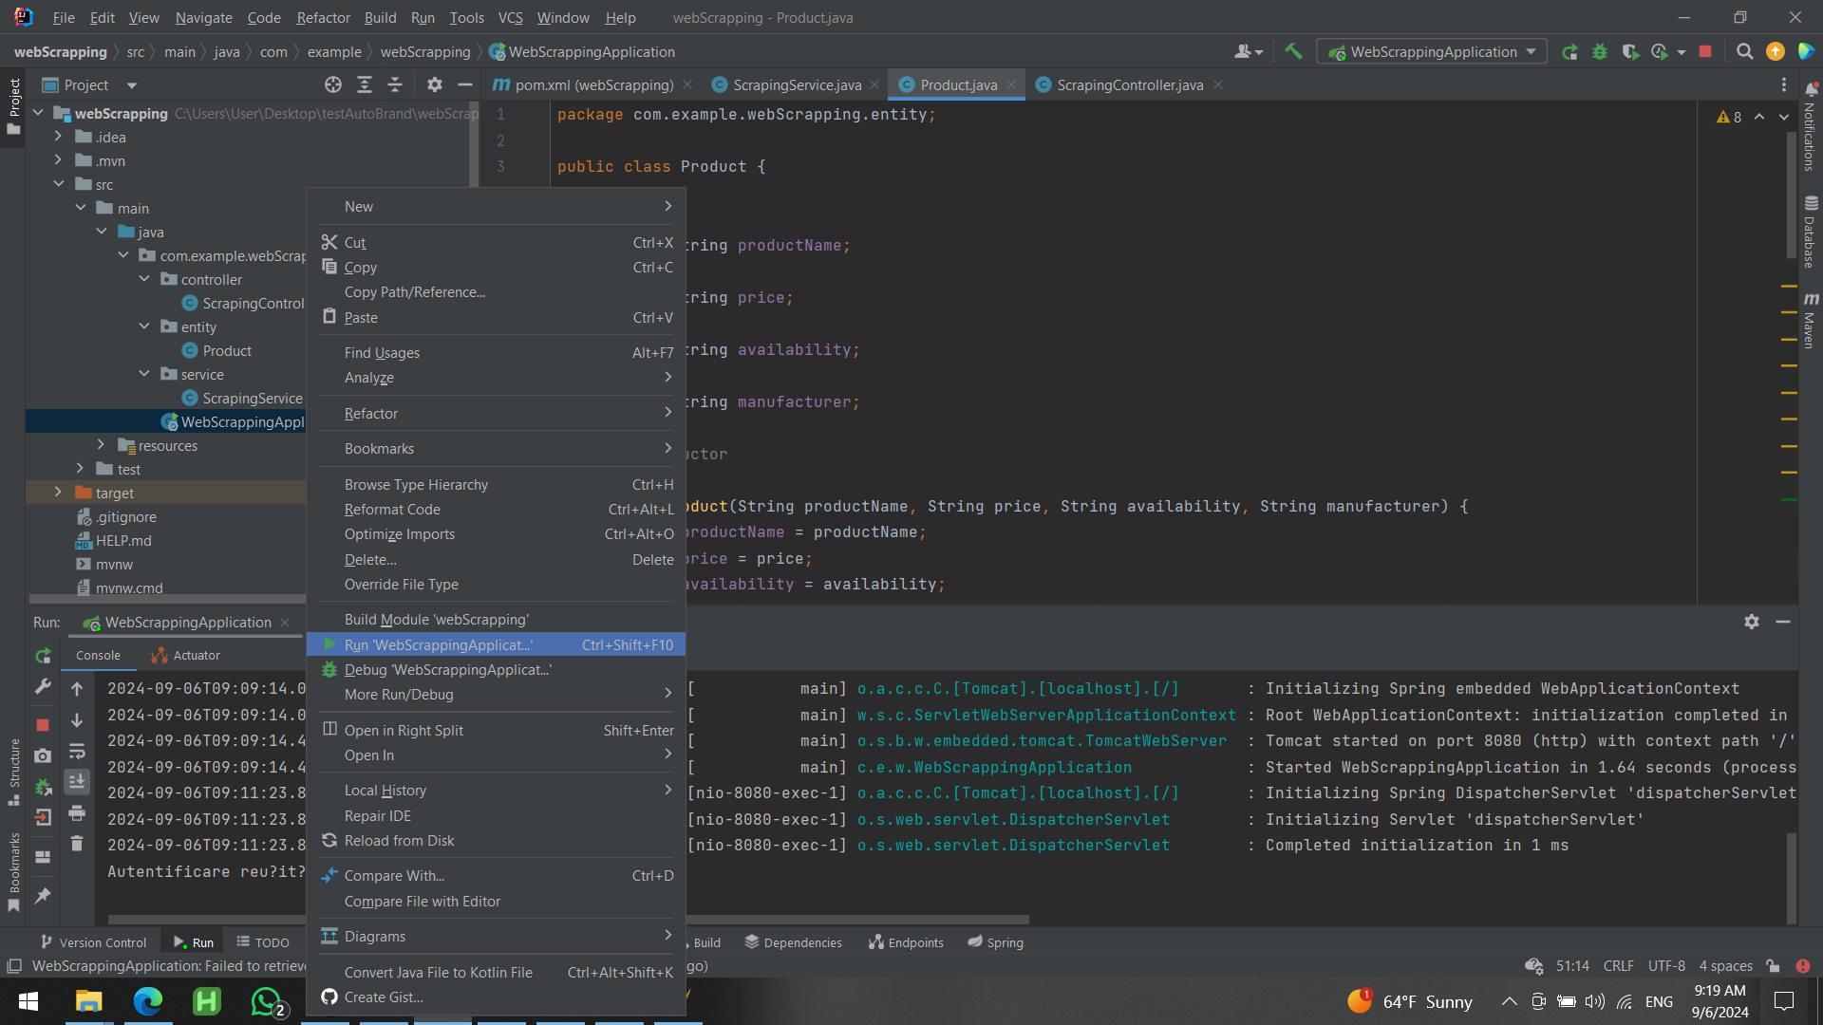
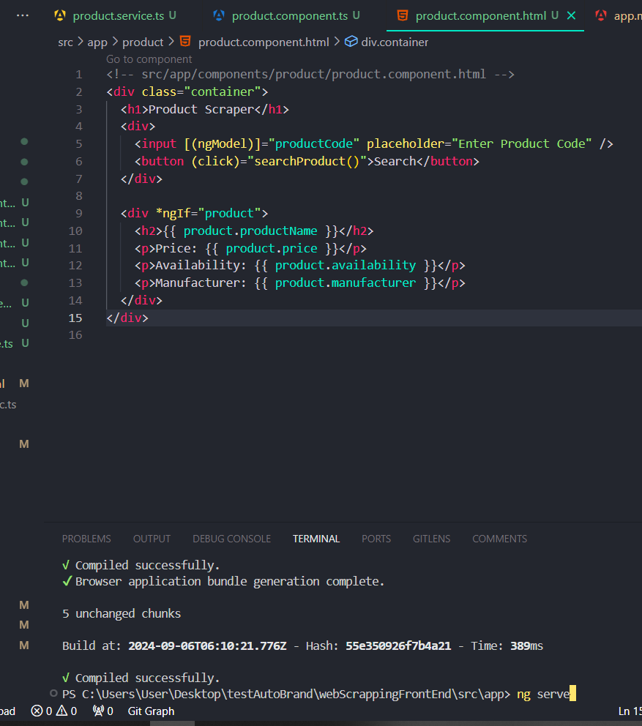
Rularea aplicațiilor

Slide 6
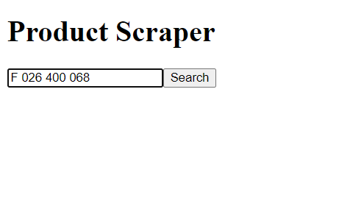
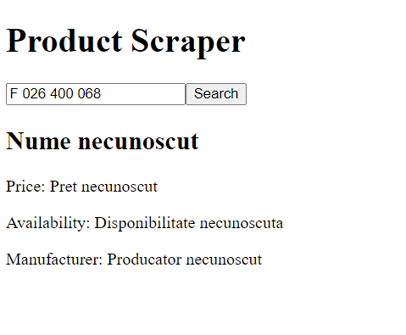
Ideea mea a fost sa accesez site-ul mentionat, sa ma conectez cu credentialele primite dupa care sa accesez pagina cu codul specificat, iar de acolo sa iau datele de la id-urile/clasele care ma intereseaza, dar nu am reusit din cauza CSPTokenului dinamic

Slide 7
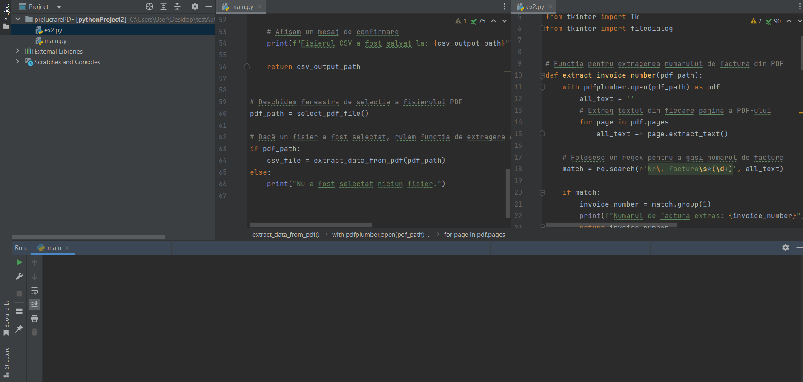
#3. Prelucrare PDF
Am folosit Python pentru prelucrarea PDF
Cerinta 1 – la linia 50 trebuie inlocuit cu calea ta (de preferat folderul sa fie pe desktop si sa schimbi doar “User”).
Cerinta 2 – la linia 57 trebuie facut acelasi lucru ca mai sus.
Daca fisierele .csv sunt create deja si rulam codul va afisa eroare, trebuiesc sterse sau schimbate numele

Slide 8
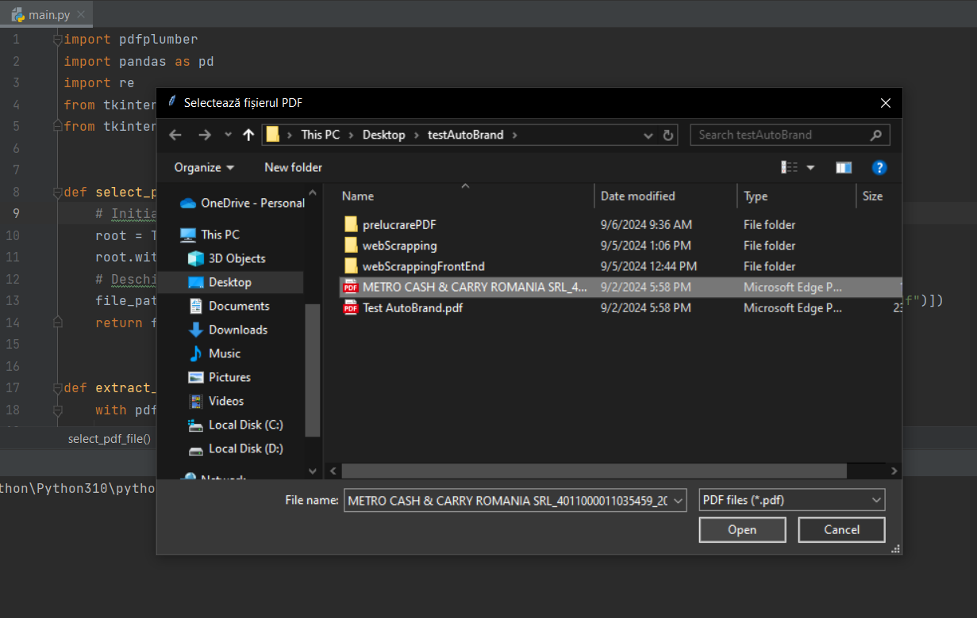
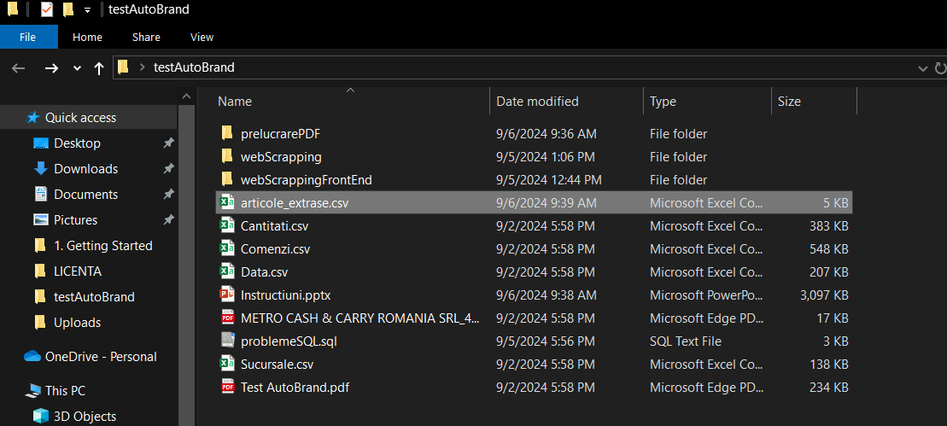
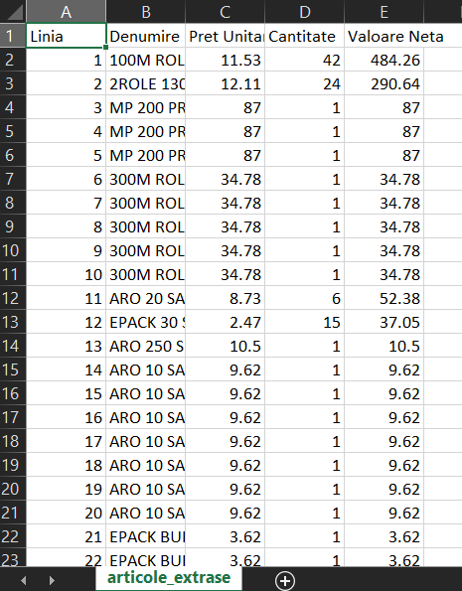
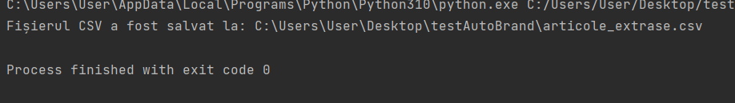
Cerința 1

Slide 9
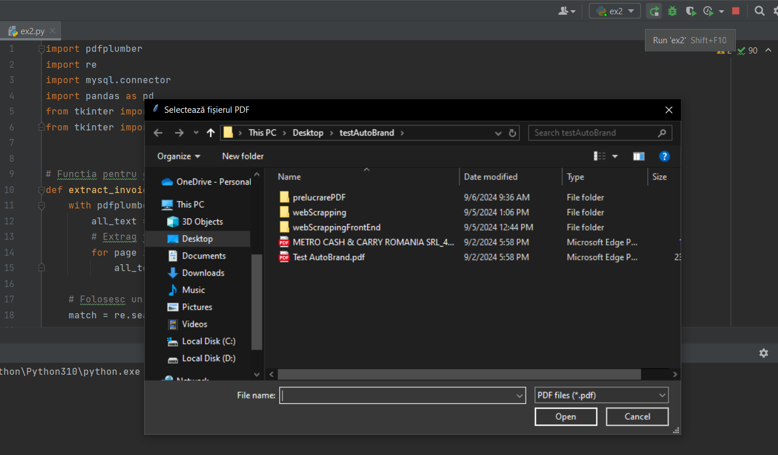
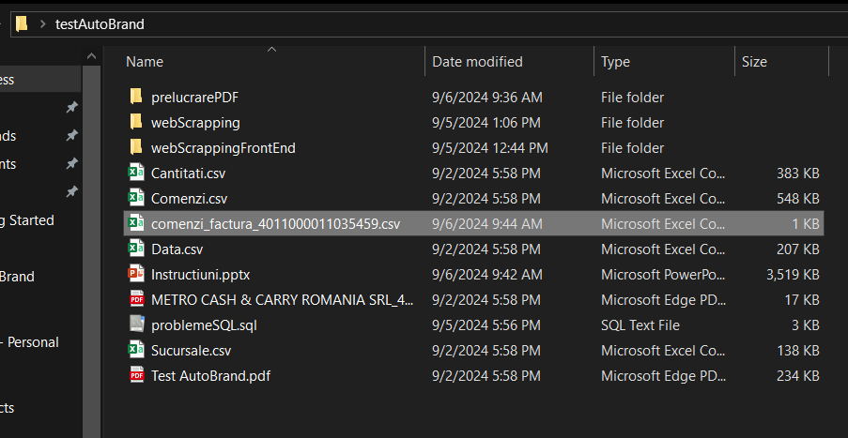
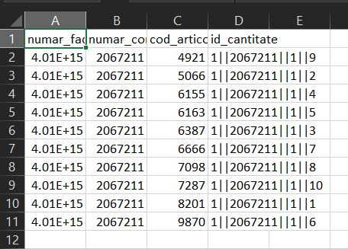
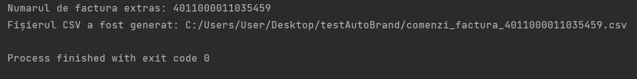
Cerința 2

